Slide 1

Sjukdom
En anmälan vid sjukdom kan göra skillnad.
Se till att ingen missar ersättning!
afa.se

Slide 2
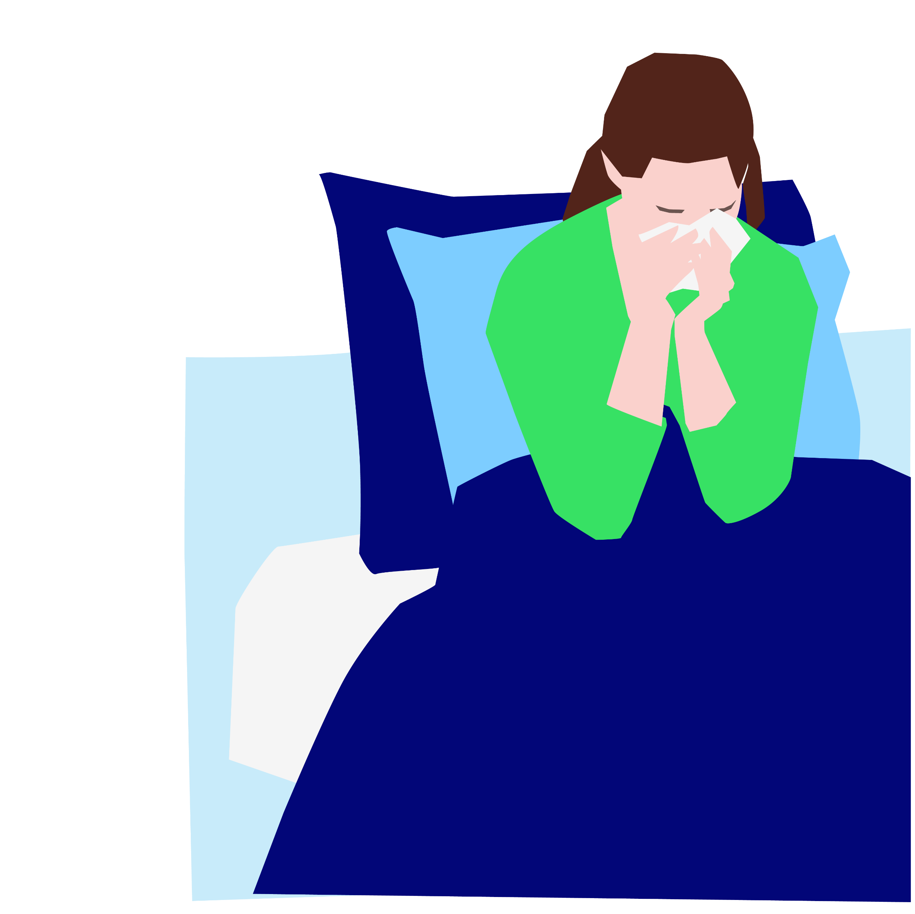
forts
Sjukförsäkring enligt avtal
Gäller oavsett diagnos – ingen hälsoprövning
Kvalifikationstid – 90 dagars anställning
Sjukskriven med rätt till sjukpenning
Försäkringsskydd upp till ca 2 år efter att anställningen upphört
Aldrig för sent att anmäla
Gäller till 66 år

Slide 3
Sjukförsäkring enligt avtal
Den anställda anmäler själv på afaforsakring.se
Ca 10% av lönen under långvarig sjukskrivning:
  fr o m dag 91 för tillsvidareanställda
  fr o m dag 15 för timavlönade (utan sjuklön enligt AB)
Ca 15% av lönen vid sjukersättning

Slide 4



Utmattningssyndrom/
depression
Mellanstadieläraren Daniel drabbades av utmattningssyndrom/depression.
Yrke: Mellanstadielärare
Ålder: 38 år
Månadslön: 36 000 kr
Sjukskrivning: 11 månader
Kostnader: Läkarvård och mediciner
på 1 200 kr
Efter sjukskrivning: Efter sjukskrivningen återgick han i arbete
Om Daniel inte
gör någon anmälan
till Afa Försäkring
får han ingen
ersättning.
Ersättning från Afa Försäkring, den kollektivavtalade sjukförsäkringen med ca 28 400 kr.

Slide 5


Vem vet mer?
Förnamn Efternamn
Telefon: xx-xxx xx xx
Mejl: förnamn.efternamn@domän.se
Afa Försäkrings kundcenter
Telefon: 0771-88 00 99
Gör din anmälan på
afaforsakring.se
Ingen ska missa ersättning!

